Slide 1
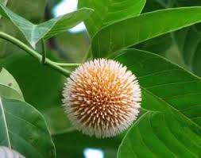
সবাইকে কদম ফুলের শুভেচ্ছা

Slide 2
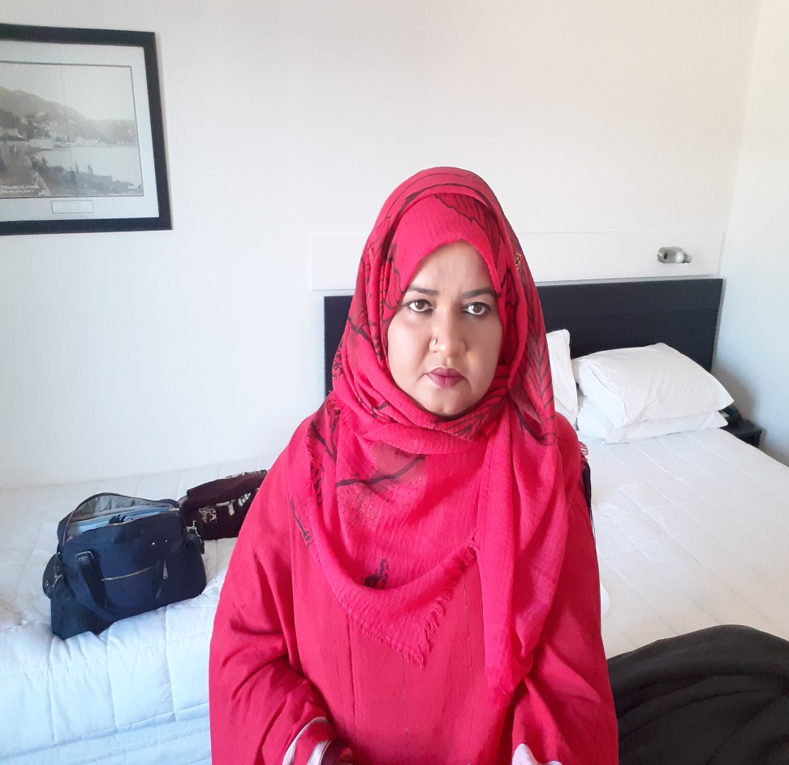
পরিচিতি
রাজিয়া সুলতানা
সহকারী শিক্ষক (আইসিটি)
আদর্শ বালিকা উচ্চ বিদ্যালয়, ফরিদপুর
Mobail -01737-155382
Email-raziasultanaf1983@gmail.com

Slide 3
অ ক
গ চ
ই ঈ
উ ঊ

Slide 4
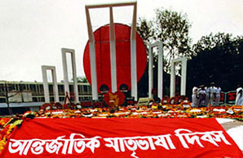
এই অক্ষরে
মহাদেব সাহা

Slide 5
শিখনফল
১। কবি মহাদেব সাহার জীবন ও সাহিত্য
কর্মের নাম উল্লেখ করতে পারবে।
২। বাংলা বর্ণমালা সম্পর্কে আলোচনা
করতে পারবে।
৩। মাতৃভাষার গুরুত্ব ব্যাখ্যা করতে
পারবে।
৪। মাতৃভাষার প্রতি মমত্ববোধ জাগ্রত
হবে।

Slide 6
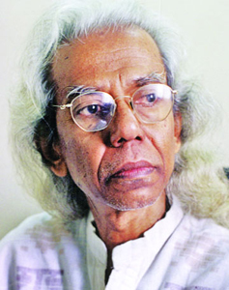
মহাদেব সাহা
জন্ম-১৯৪৪ সালে
সিরাজগঞ্জ

Slide 7
উল্লেখযোগ্য গ্রন্থ
১। এই গৃহ এই সন্ন্যাস
২।অস্তমিত কালের গৌরব
৩। টাপুর টুপুর মেঘের দুপু্র
৪।ছবি আঁকা পাখির পাখা
৫।সরষে ফুলের নদী

Slide 8
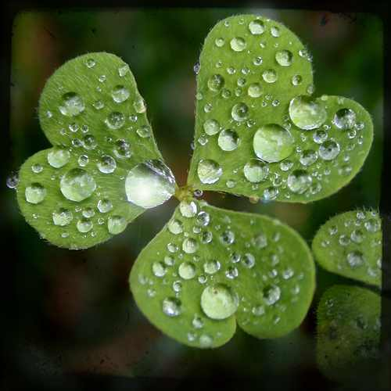
আর্দশপাঠ

Slide 9
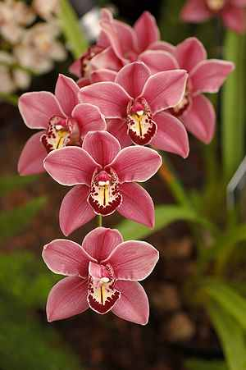
সরব পাঠ

Slide 10
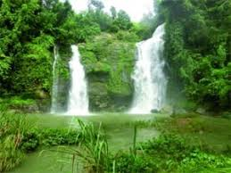
এই অক্ষর যেন নির্ঝর
ছুটে চলে অবিরাম

Slide 11
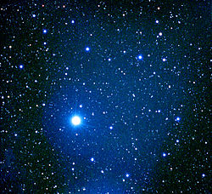
যেন কিছু তারা দিচ্ছে পাহারা
আকাশেতে লিখে নাম।

Slide 12
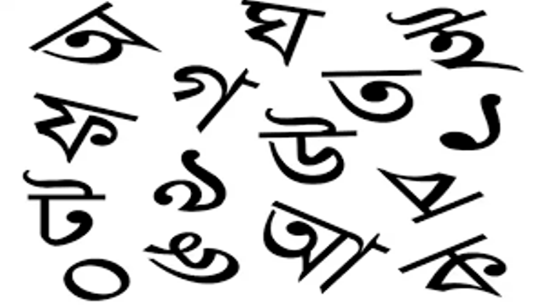
অক্ষরগুলি চায় মুখ তুলি
অন্তরে জাগে গান,

Slide 13
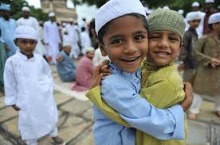
শিখি তার কাছে অজানা যা আছে
আনন্দে ভরে প্রাণ;

Slide 14
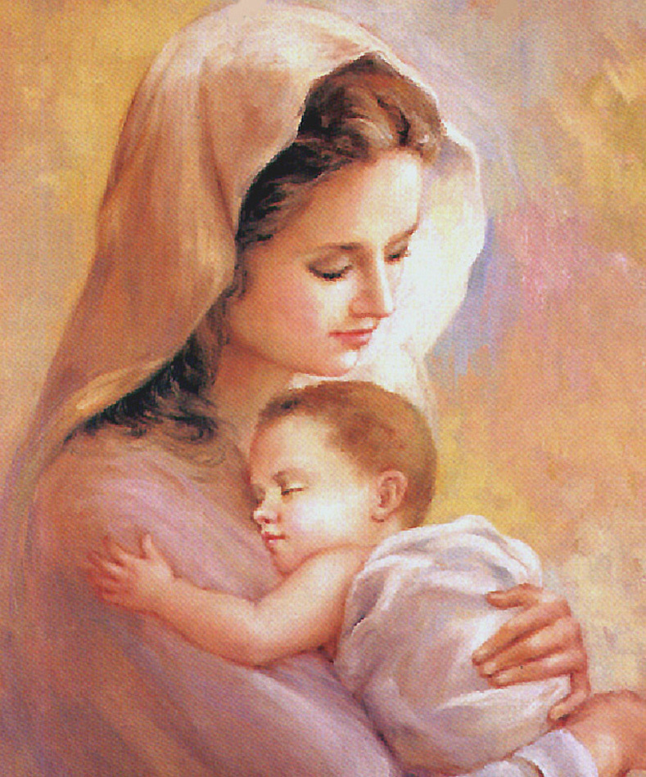
এই অক্ষরে মাকে মনে পড়ে
মন হয়ে যায় নদী,

Slide 15
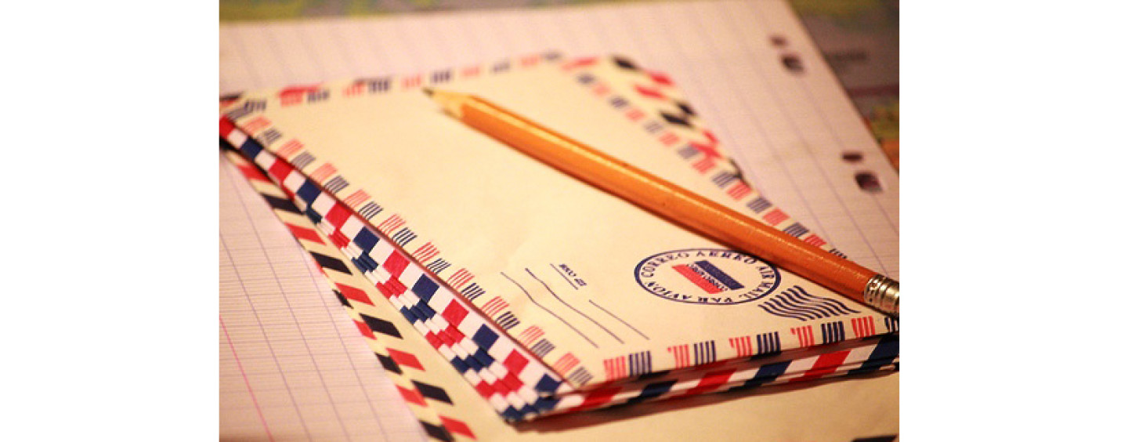
আর কিছু তাই পাই বা না পাই
চিঠিখানা পাই যদি।

Slide 16
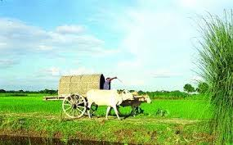
সেই উপমায় মন ভরে যায়
দেখি অপরুপ ছবি-

Slide 17
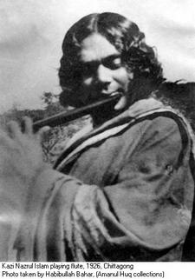
সকাল দুপুর সুরের নূপুর
বাজায় উদাস কবি।

Slide 18
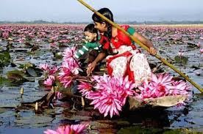
এই অক্ষরে ডাক নাম ধরে
ডাক দেয় বুঝি কেউ,

Slide 19
স্বপ্নের মতো রুপকথা যতো
অন্তরে তোলে ঢেউ।

Slide 20
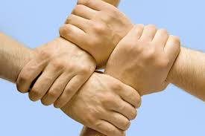
এই অক্ষর আত্মীয়-পর
সকলেরে কাছে টানে,

Slide 21
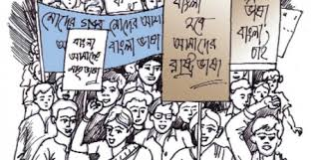
এই প্রিয় ভাষা বুকে দেয় আশা
বিমোহিত করে গানে।

Slide 22
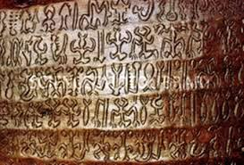
এই অক্ষরে কঠিন পাথরে
শিলালিপি লেখা হয়,

Slide 23
এই ভাষা দিয়ে গান লিখে নিয়ে
যুদ্ধ করেছি জয়।

Slide 24
শব্দার্থ
নির্ঝর ---- ঝরনা
উপমা --- তুলনা
অপরুপ ---- খুব সুন্দর
নূপুর--- পায়ে পড়ার অলংকার
শিলালিপি--- পাথরে খোদাই করা লেখা

Slide 25
মূল্যায়ন
কবি মহাদেব সাহা কত সালে জন্মগ্রহণ করেন?
মহাদেব সাহার রচিত ২ টি গ্রন্থের নাম বলো।
এই অক্ষরে কাকে মনে পড়ে?
এই ভাষা দিয়ে গান লিখে নিয়ে
----------------------------------------

Slide 26
বাড়ির কাজ
ভাষা আন্দোলনের উপর অন্য একটি কবিতা লিখে নিয়ে আসবে।

Slide 27
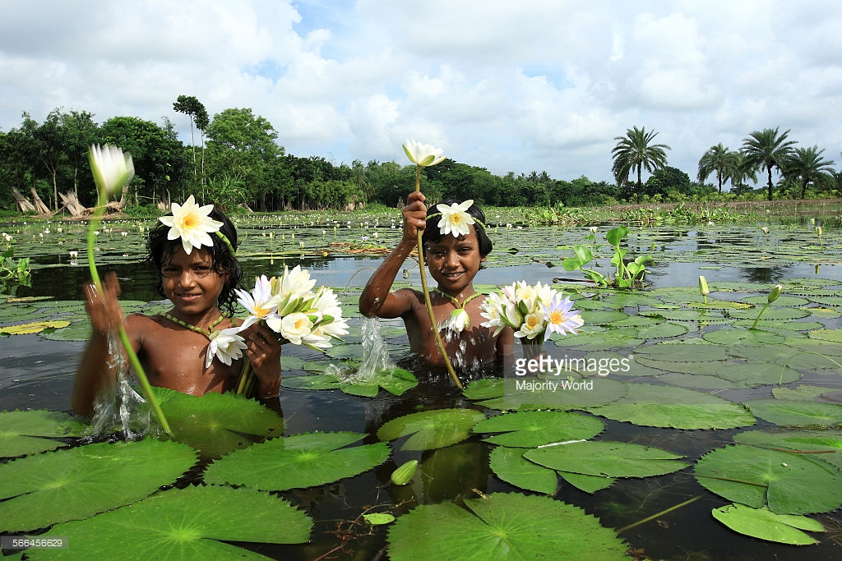
ধন্য বাদ

